Slide 1
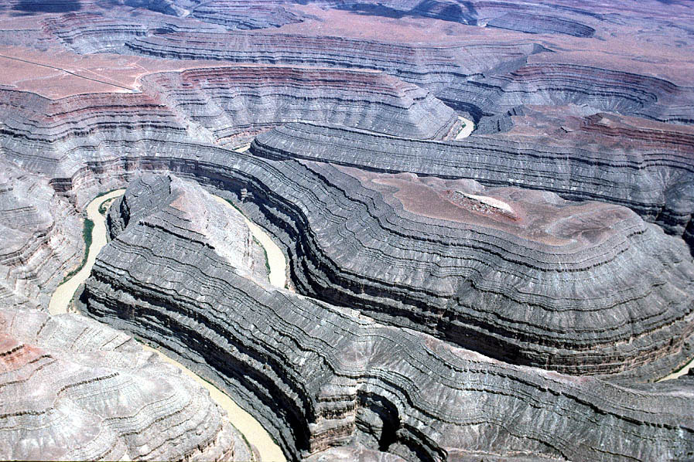
AUTOMATIC IMAGE ORIENTATION DETECTION

Slide 2
Goal
Main Goal:
For any given picture detect its orientation.
Sub Goals:
How to deal with color images
Define criteria for images to separate them to 4 groups: $ω=0°, ω=90°, ω=180°, ω=270°$
Efficiency: DB size, vector size, runtime.
Notes:
מטרת הפרויקט היא בהינתן תמונה/ תיקיית תמונות , לזהות את האוריינטציה בה היא נמצאת ולתקן אותה.
התמונות יכולות להגיע בכל אחד מארבעת המצבים: 0,90,180,270
יש להתחשב בגודל הDataBase, גודל ווקטור המאפיינים וזמן ריצת התוכנית.

Slide 3
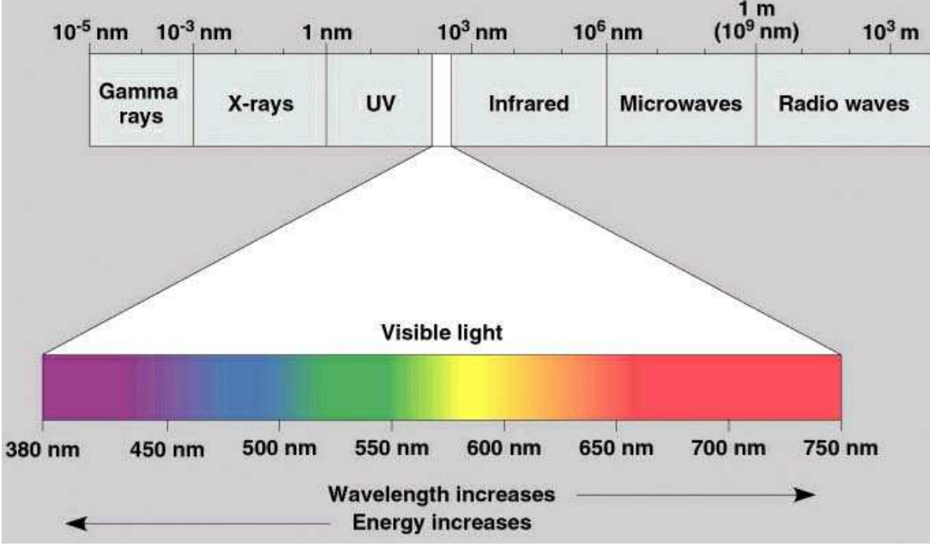
What is Color?
Notes:
האור המגיע אלינו, מחולק לאורכי גל שונים.
האור הנראה נמצא בטווחי אורך גל של 380-750 ננו מטרים.
הצבע הוא תכונה של עצם הנקלטת בחוש הראייה.

Slide 4
What is Color?
Notes:
ברשתית, ישנם שני סוגי קולטני אור והם הcones וה rods.
ה rods רגישים מאוד לאור המתקבל, והתמונה המתקבלת היא בשחור/לבן.
לעומתם, ה cons אומנם פחות רגישים לאור כמו ה rods אך רגישים לתחומים ספציפיים של אורכי גל.
ישנם 3 סוגי cons, שרגישים לצבעים: אדום, כחול וירוק.

Slide 5
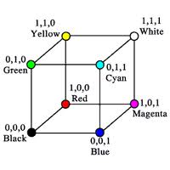
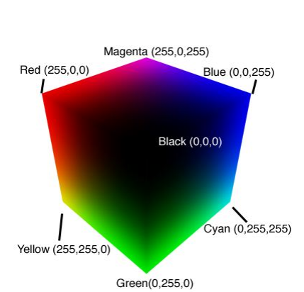
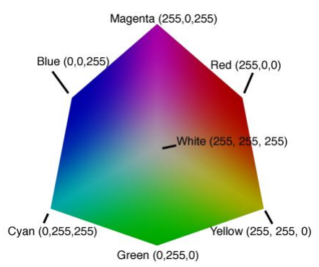
Color representation - RGB
Notes:
RGB – הייצוג בו משתמשים מסכים, הינו RGB. זהו מרחב צבעים, המוגדר ע"י 3 בסיסים: אדום כחול וירוק.
עבור כל צבע ניתנת רמת חוזק (מספר בין 0 ל 255) ושקלול שלושת הבסיסים ייתן את הצבע המבוקש.
ניתן לתאר מרחב צבעים זה כקובייה, כאשר בפינה (0,0,0) מיוצג שחור, ובפינה (255,255,255) מיוצג הלבן.

Slide 6
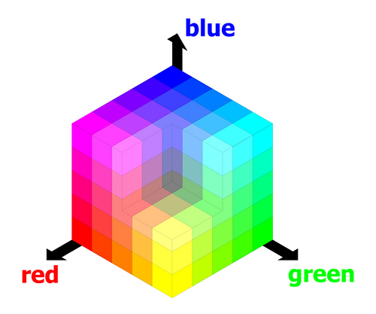
Color difference - RGB
Notes:
הבעיה בייצוג זה, הוא בהשוואת דימיון בין צבעים.
הדרך הפופולארית להשוואת דימיון היא המרחק האוקלידי בין הנק' המייצגות את הצבעים ניתן לראות לדוגמא שהצבע הנבחר, קרוב במידה שווה גם לכתום, וגם לירוק
לכן, נבדוק ייצוג אחר

Slide 7
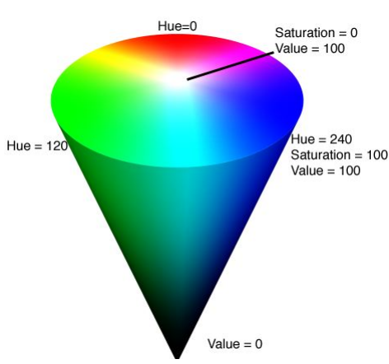
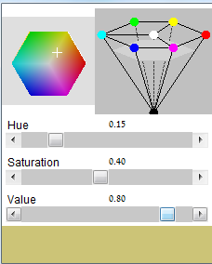
Color representation - HSV
Notes:
HSV – הינו מרחב צבעים המתואר כחרוט, כאשר השחור נמצא בקודקוד, והלבן נמצא במרכז הבסיס.
Hue - גוון , במעלות, מ 0 עד 360 , כאשר 0 הוא האזור האדום
Saturation – רוויה, ערך בין 1 ל 100
Value/intensity – ערך/ חוזק, ערך בין 1 ל 100

Slide 8
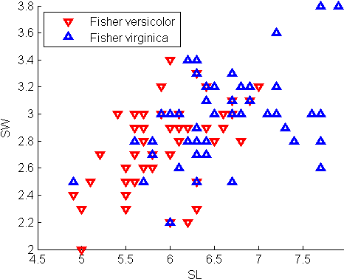
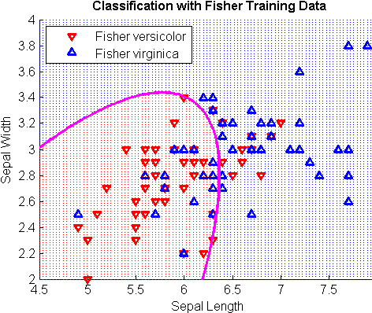
Classify function in MatLab
Notes:
על מנת "ללמד" את האלגוריתם את כיוון התמונה, השתמשתי בפונקציית classify של מטלאב
הפונקציה מקבלת כפרמטרים sample,training,group ומחזירה את ה group המתאים לsample

Slide 9
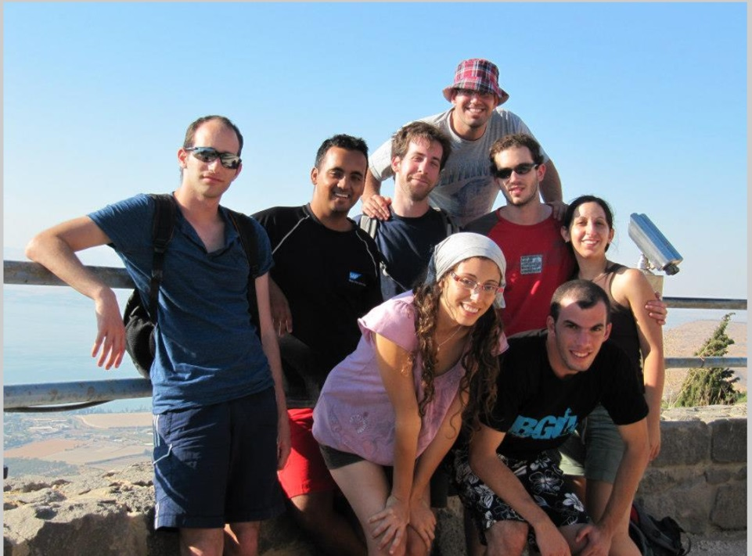
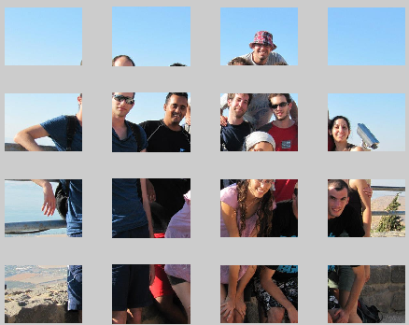
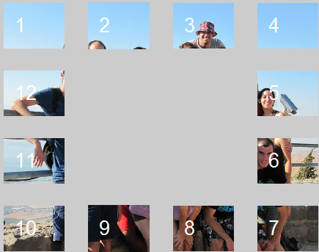
Peripheral blocks
Notes:
על מנת שאוכל להבדיל בין כיוונים שונים של תמונה החלטתי לחלק את התמונה לבלוקים, ולהתמקד רק בבלוקים של ההיקף של התמונה.
כיוון שניתן להסתפק רק בבלוקים אלו כדי להחליט מה האוריינטציה של התמונה.
לדוגמא: הצבע הכחול יהיה בדרך כלל בחלק העליון של התמונה (שמים) וירוק יהיה בדרך כלל ב 4 בלוקים התחתונים (דשא)

Slide 10
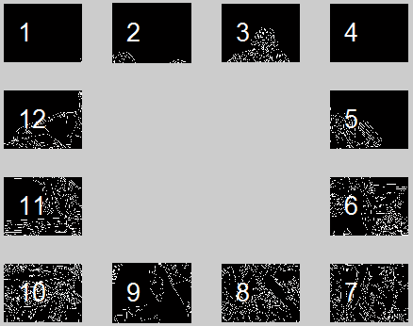
Edge ratio

Slide 11
Feature Vector
Vector size: N=4
Image resolution = 800X600
NXN blocks
4N-4 peripheral blocks
For each block:
Mean of H,S,V
Var of H,S,V
Edge density
Block size : 16
peripheral blocks: 12
Vector size:
12*(3+3+1)+4 = 88
Notes:
כל תמונה, שמתקבלת, עוברת תהליך לווקטור של מאפיינים.
ווקטור זה נועד בשביל לבצע את ההשוואות ומשתמשת בו פונקציית classify שמחפשת קירבה בין ווקטורים.
המטרה הייתה ליצור ווקטור בעל מימד קטן ככל האפשר אבל עם אחוז זיהוי גבוה
לאחר ניסויים רבים, ווקטור המאפיינים שהביא לתוצאות המספקות ביותר היה:
חישוב הממוצע והשונות לכל בלוק עבור H S V לכל בלוק חושב גם היחס בין נק' ה edge בתמונה לגודל הבלוק. בחרתי במאפיין זה כיוון שבד"כ בחלק העליון של התמונה יש פחות edgeים לעומת יתר הבלוקים בתמונה.

Slide 12
Results
% | Test size | Vector size | Feature Vector | Color scheme | DB size | N
62% | 50 | 24 | Mean | RGB | 200 | 3
%34 | 50 | 48 | Mean+var | RGB | 200 | 3
76% | 70 | 24 | Mean | HSV | 300 | 4
79% | 400 | 37 | Mean+edge | HSV | 300 | 4
82% | 400 | 88 | Mean+Var+edge | HSV | 300 | 4
81% | 200 | 200 | Mean+Var+edge | HSV | 300 | 8

Slide 13
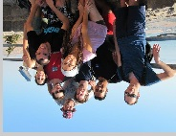
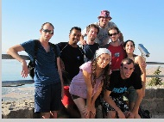
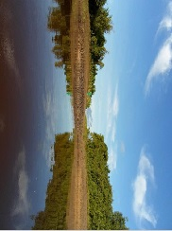
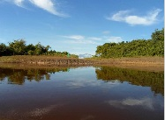
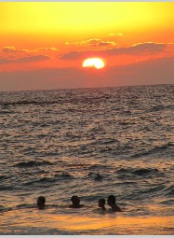
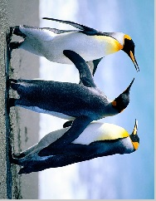
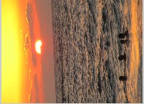
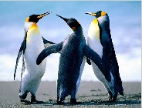
Results

Slide 14
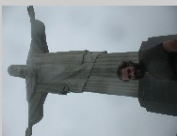
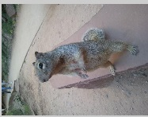
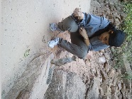
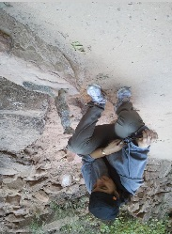
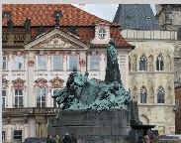
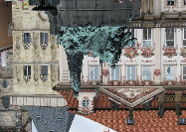
Results

Slide 15
Future work
Improving the feature vector
Testing new method of “machine learning”
Add a rejection criteria
Add classifier of indoor/outdoor
Add an object recognition algorithm

Slide 16
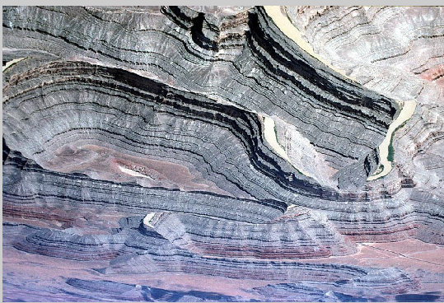
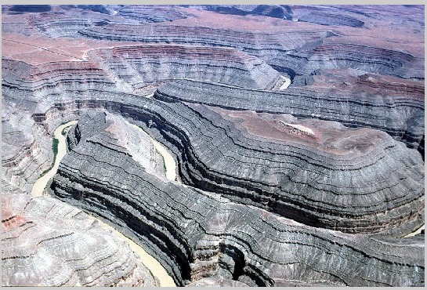
Thank you!

